Slide 1
Neue Wege in der Agrarkommunikation
Claudia & Hans-Heinrich Berghorn
Gut Havichhorst, 30. Oktober 2013

Slide 2
Inhalt
Der Kontext: Landwirtschaft in der aktuellen Wahrnehmung
Zur Methodik: Leitfrage und Arbeitsschritte
Unsere Ergebnisse
Zusammenfassung und Einordnung

Slide 3
Kontext
Quelle:
Der Spiegel Nr. 43 vom 21.10.2013

Slide 4
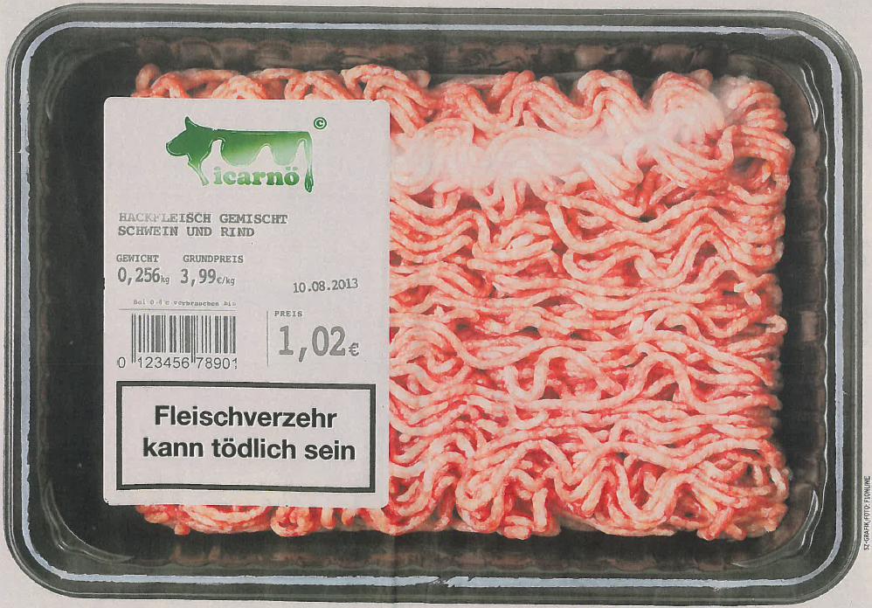
Kontext
Quelle: Süddeutsche Zeitung, 10.08.2013

Slide 5
Kontext
Landwirtschaft in der aktuellen Wahrnehmung
„Skandale“
Misstrauen, Wut, Empörung
Radikalisierung der Kritik
Forderungen nach „Umkehr“

Slide 6
Reise-Ziele
Warum England? Lehren aus der Katastrophe
Warum Irland? Die „heile Welt“ der Landwirtschaft
Warum USA? Trendsetter bei Themen, Technik u. Bildung

Slide 7
Unsere Leitfrage
Was können wir von anderen lernen?

Slide 8
Die Arbeitsschritte
„Fact finding“: Fragen, beobachten, sammeln
Überblick: Sichten, Sortieren, Strukturieren
Analyse und Bewertung: „Best practice“ - Qualität, Relevanz, Anwendbarkeit - Prozess-Charakter
Ableitung von Strategien und konkreten Handlungsempfehlungen für die heimische Landwirtschaft

Slide 9
III. Unsere Ergebnisse
Dimension der Problemstellung
Kommunikation im Zeitalter der „Traum-Gesellschaft“
Sieben Strategien für mehr Akzeptanz und Vertrauen

Slide 10
Dimension der Problemstellung
Landwirtschaftliche Nutztierhaltung
Intensive, konventionelle Landwirtschaft
Wachstumsorientierte, westliche Lebensweise
Rettung des Planeten Erde

Slide 11
Kommunikation gestern und heute: Die Rahmenbedingungen
Kampf um Aufmerksamkeit/Zustimmung/Geld der Verbraucher
Beispiel: Werbung für Lebensmittel
Früher: Entscheidung vor allem nach Fakten Nutzen + Eigenschaften: Macht satt, schmeckt
Heute: Gewissensentscheidung! Konzepte, Gefühle, Überzeugungen – Werte! „Gute Bilder/schlechte Bilder“: Assoziationen
Berghorn/Berghorn 30.10.2013
11

Slide 12
Kommunikation gestern und heute: Die Rahmenbedingungen
Übergang vom „Informationszeitalter“ in die „Traum-Gesellschaft“ (Rolf Jensen)
Grundlage für Konsumentscheidungen: „Mehr-Wert“ von Produkten, Organisationen, Dienstleistungen, z.B. ruhiges Gewissen, ethische Überzeugung, soziales Engagement
Bsp.: Bio-Produkte
Berghorn/Berghorn 30.10.2013
12

Slide 13
Quelle: www.alpro.com

Slide 14
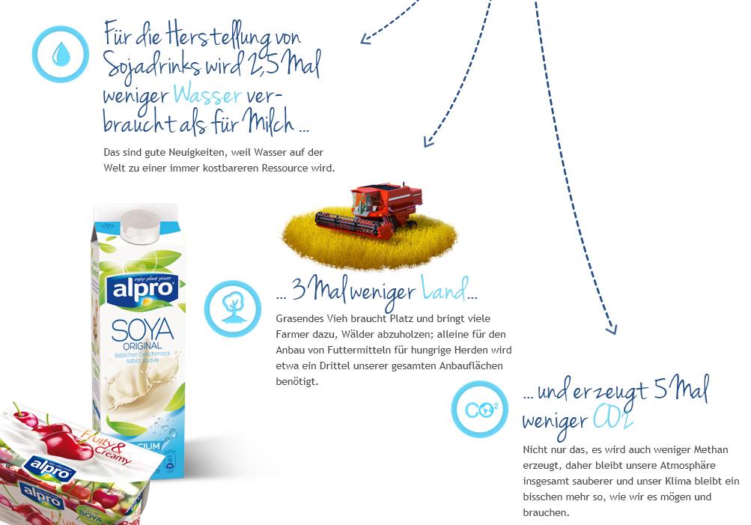
Quelle: www.alpro.com

Slide 15
Kommunikation im Zeitalter der „Traum-Gesellschaft“
Die „Traum-Gesellschaft“ konsumiert Werte!
15

Slide 16
Kommunikation im Zeitalter der „Traum-Gesellschaft“
Wer seinen „Mehrwert“ nicht positiv benennt und deutlich kommuniziert, hat ein Problem…
Berghorn/Berghorn 30.10.2013
16

Slide 17
Kommunikation im Zeitalter der „Traum-Gesellschaft“
Wer seinen „Mehrwert“ nicht positiv benennt und deutlich kommuniziert, hat ein Problem…
Ökologische Landwirtschaft = Nahrung + ? (Weltrettung)
Berghorn/Berghorn 30.10.2013
17

Slide 18
Kommunikation im Zeitalter der „Traum-Gesellschaft“
Wer seinen „Mehrwert“ nicht positiv benennt und deutlich kommuniziert, hat ein Problem…
Ökologische Landwirtschaft = Nahrung + ? (Weltrettung)
Konventionelle Landwirtschaft = Nahrung + ? (Skandale?)
18

Slide 19
Kommunikation im Zeitalter der „Traum-Gesellschaft“
Die konventionelle Landwirtschaft
ist in der öffentlichen Wahrnehmung
Teil des Problems – nicht Teil der Lösung!
Berghorn/Berghorn 30.10.2013
19

Slide 20
Was können wir tun?
Berghorn/Berghorn 30.10.2013
20

Slide 21
Sieben Strategien für mehr Akzeptanz und Vertrauen
Berghorn/Berghorn 30.10.2013
21

Slide 22
1. Verorten
Ziel: Ideelle Grundlage zukünftigen Handelns schaffen
„Standort-Bestimmung“:
Glaubwürdigkeit durch Demut und Suche
Was ist unsere Position und Rolle in der Gesellschaft?
Welche Werte leiten unser Tun?
Wo kommen wir her? Wo stehen wir? Wo wollen wir hin?

Slide 23
1. Verorten Best practice-Beispiel
Das „Manifest“
der US Farmers and Ranchers Alliance (USFRA)

Slide 24
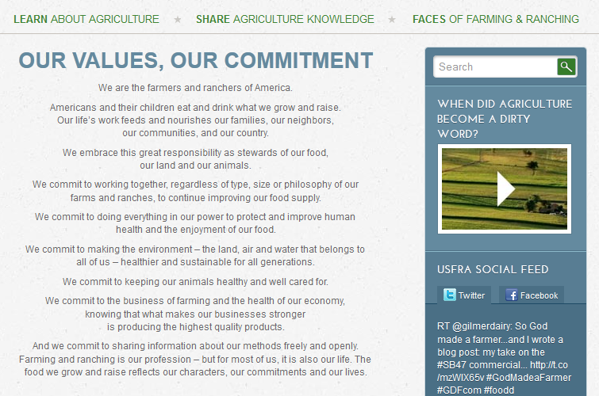
Quelle: http://www.fooddialogues.com/about/our-values/

Slide 25
2. Gestalten
Ziel: Aus der Reaktion in die Aktion
Bestehende gesellschaftliche Themen aufgreifen, neue Themen setzen
Bauern als Experten statt als Projektionsfläche
Berghorn/Berghorn 30.10.2013
25

Slide 26
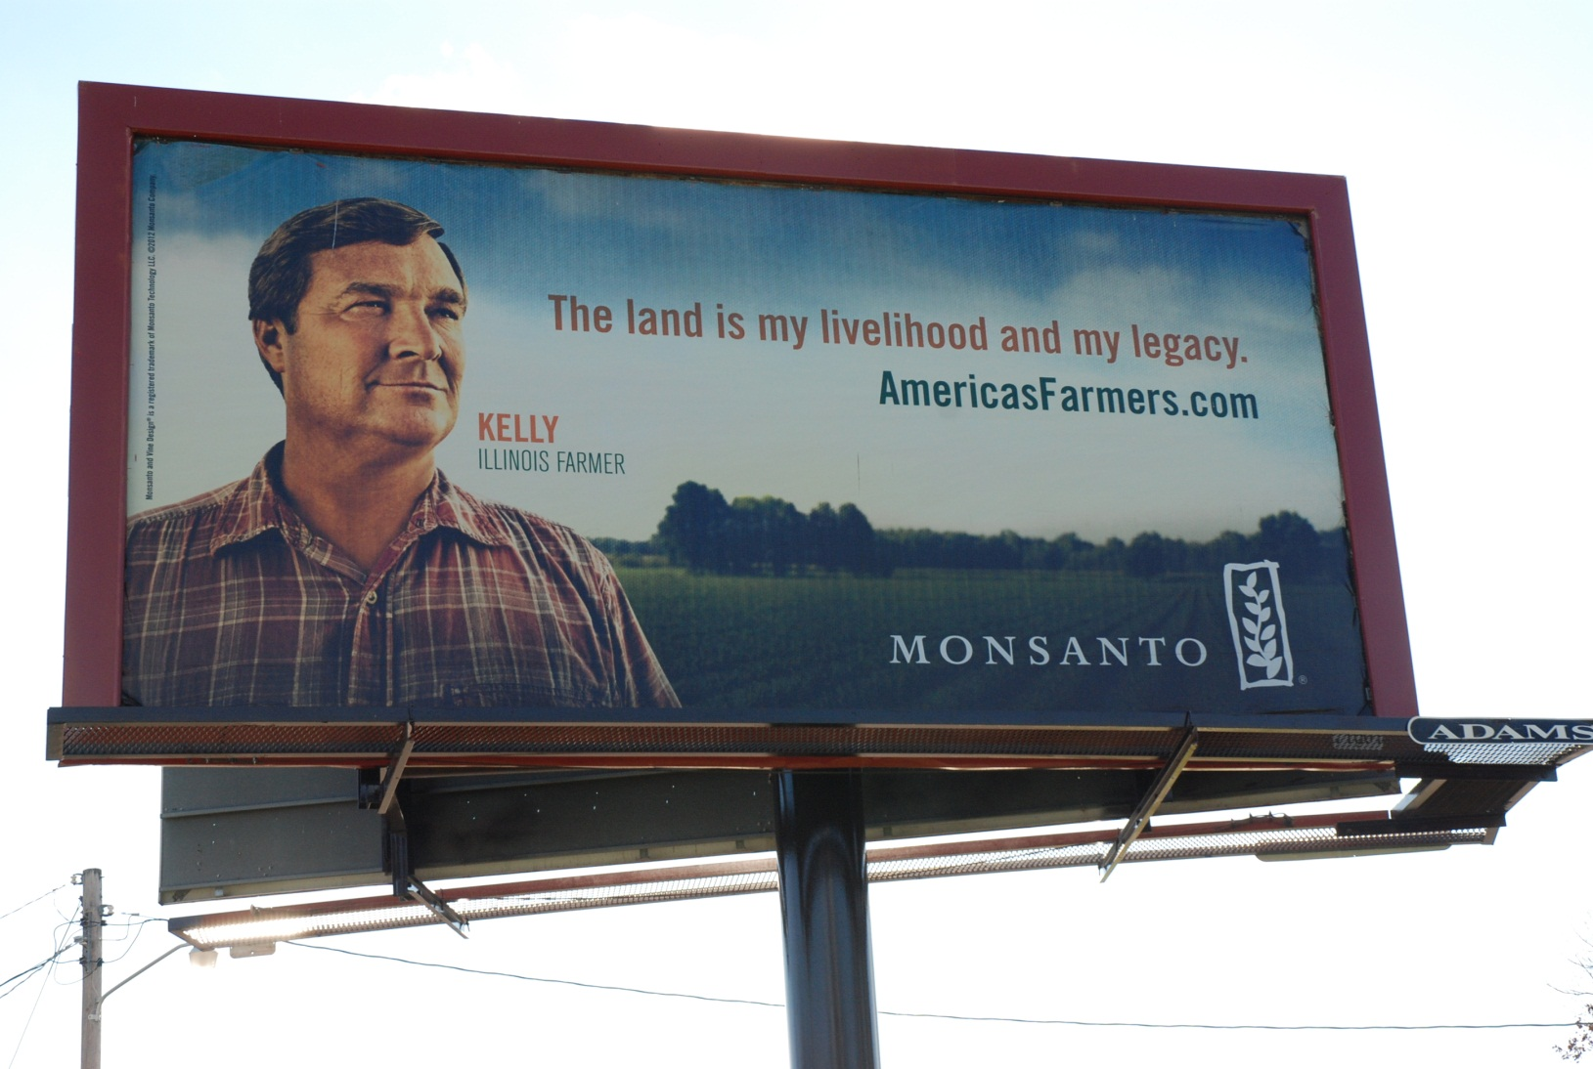
Werbetafel in Farmer City, Illinois

Slide 27
2. Gestalten
Ziel: Aus der Reaktion in die Aktion
Bestehende gesellschaftliche Themen aufgreifen, neue Themen setzen
Bauern als Experten statt als Projektionsfläche
Stetiger, bewusster Entwicklungsprozess!
27

Slide 28
2. Gestalten Best practice-Beispiel
Nachhaltigkeitskampagne „Origin Green“
Bord Bià, Irland

Slide 29
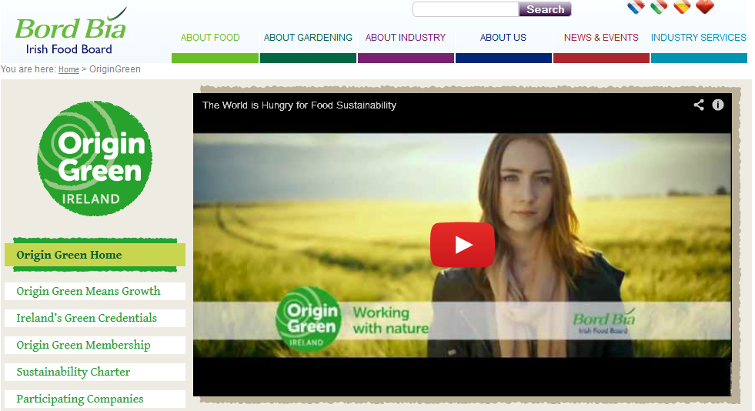
Quelle: http://www.bordbia.ie/origingreen/pages/origingreenhome.aspx
29

Slide 30
3. Informieren
Ziel: Mehr Wissen – mehr Verständnis und Vertrauen!
Die Landwirtschaft hat der Gesellschaft viel zu geben – „nicht nur Brot allein“
„Positive Geschichten“ statt Rechtfertigung: Fakten + Nutzen/Mehrwert + Emotionen
Nähe schaffen, Vertrauen ernten

Slide 31
3. Informieren Best practice-Beispiele
Image-Kampagnen der NFU,
Großbritannien

Slide 34
4. Ausbilden
Ziel: Professionalisierung der Kommunikation
Impulse für gesamte Ausbildungskette
Fachschulen Agrarwirtschaft: Curriculum!
Neuer Studiengang „Agrarkommunikation“: Master nach amerikanischem Vorbild
Zielgruppen: Landwirte, Agri-Business, Journalisten

Slide 35
4. Ausbilden Best practice-Beispiel
Studiengänge „Agrarkommunikation“
in Illinois und Kalifornien

Slide 36
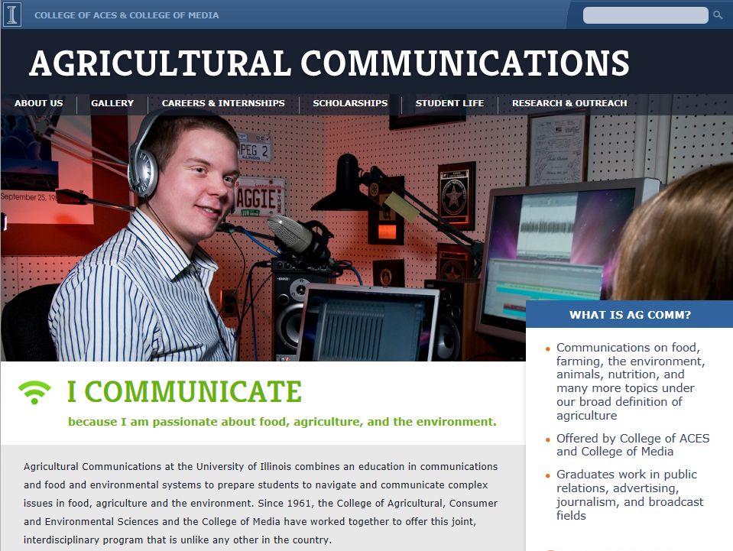

Slide 37
5. Begeistern
Ziel: Neue Freunde und Verbündete für die Landwirtschaft
Wo gibt es Multiplikatoren?
z.B. die junge Generation: - Hohe Authentizität und Glaubwürdigkeit - Am Puls der Zeit: Trends, Innovationen, social media
z.B. Frauen: Ernährung, Kaufentscheidungen

Slide 38
5. Begeistern Best practice-Beispiele
„Von Herzen kommend, zu Herzen gehend“
Kreativ, glaubhaft und wirkungsvoll: „Bekenner“ für die Sache der Landwirtschaft, USA

Slide 41
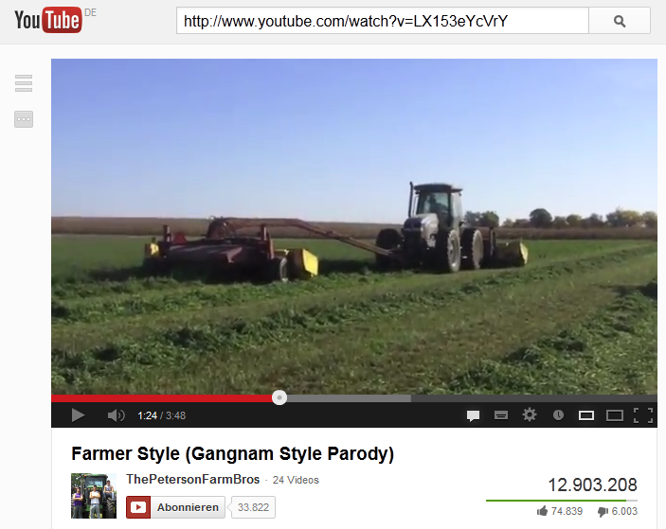

Slide 42
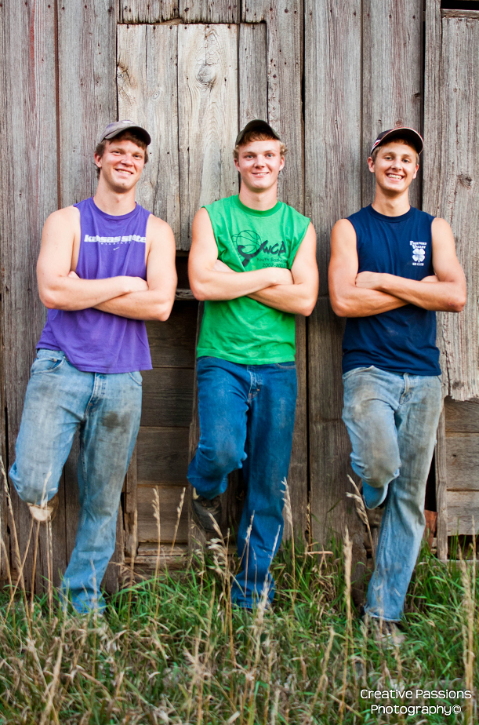
Frischer Wind aus Kansas:
Greg, Nathan und Kendal Peterson (v.l.n.r.)

Slide 43
6. Heilen
Ziel: Klima von Wertschätzung schaffen
„Mäßigung & Respekt“ statt „Gier & Profit“
„Gemeinsam für das gute Ziel“: Aufbau von Kooperationen
Offener Prozess: Einladung zu Diskussion und Mitgestaltung

Slide 44
6. Heilen Best practice-Beispiel
„Rat für Tierwohl“ mit Frühwarnsystem,
Irland

Slide 45
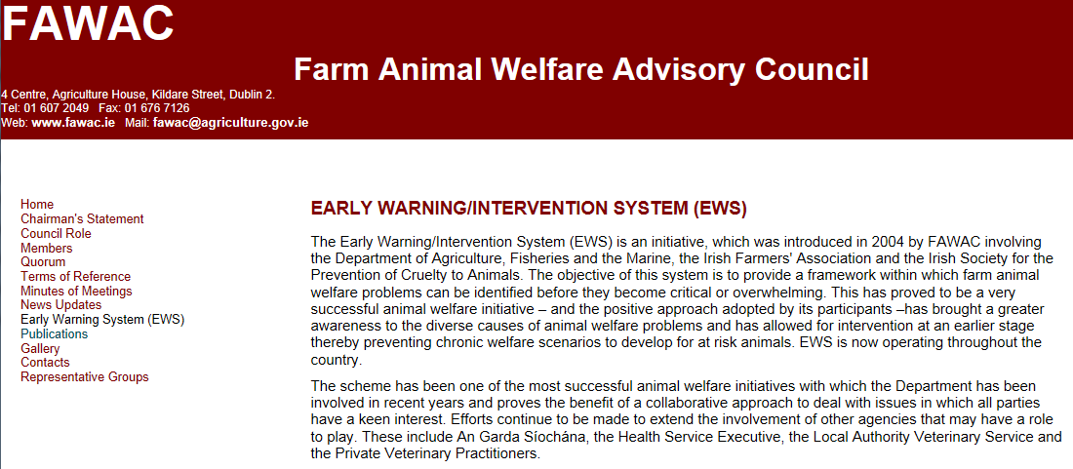
„… belegt die Vorteile eines Ansatzes der Zusammenarbeit, wenn es um Themen geht, bei denen alle ein starkes Interesse haben.“
Quelle: www.fawac.ie

Slide 46
7. Bündeln
Ziel: Bestehende und zukünftige Initiativen zahlen auf das gleiche Konto ein
Ideal: Nationale Marketing-Organisation (Bsp.: Bord Bià, Irland)
„Kleine Lösung“ als 1. Schritt: Internet-Plattform

Slide 47
IV. Zusammenfassung und Einordnung
Berghorn/Berghorn 30.10.2013
47

Slide 48
Dimension der Problemstellung
Landwirtschaftliche Nutztierhaltung
Intensive, konventionelle Landwirtschaft
Wachstumsorientierte, westliche Lebensweise
Rettung des Planeten Erde

Slide 49
Kommunikation im Zeitalter der „Traum-Gesellschaft“
Die „Traum-Gesellschaft“ konsumiert Werte!
Frage an die Landwirtschaft:
„Welche Werte können wir anbieten?“

Slide 50
Sieben Strategien für mehr Akzeptanz und Vertrauen
Verorten
Gestalten
Informieren
Ausbilden
Begeistern
Heilen
Bündeln

Slide 51
Herzlichen Dank für Ihre Aufmerksamkeit!

